Slide 1
Útulok Labka
Útulok pre túlavé a opustené psy

Slide 2
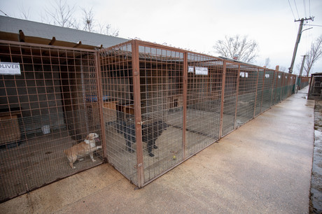
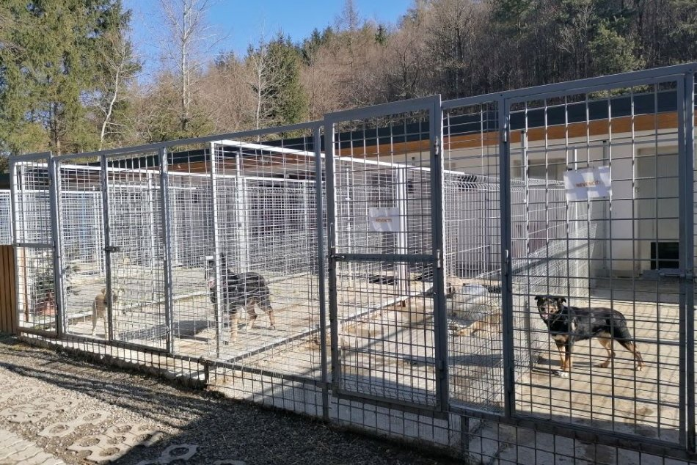
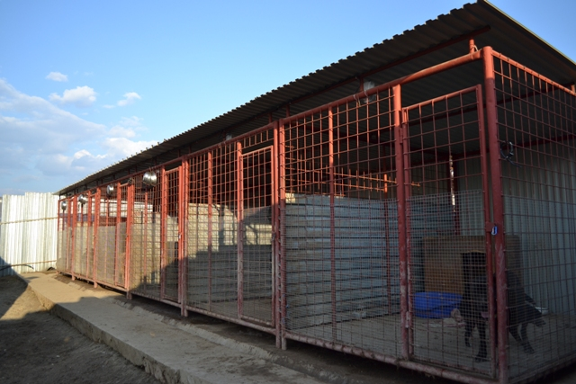
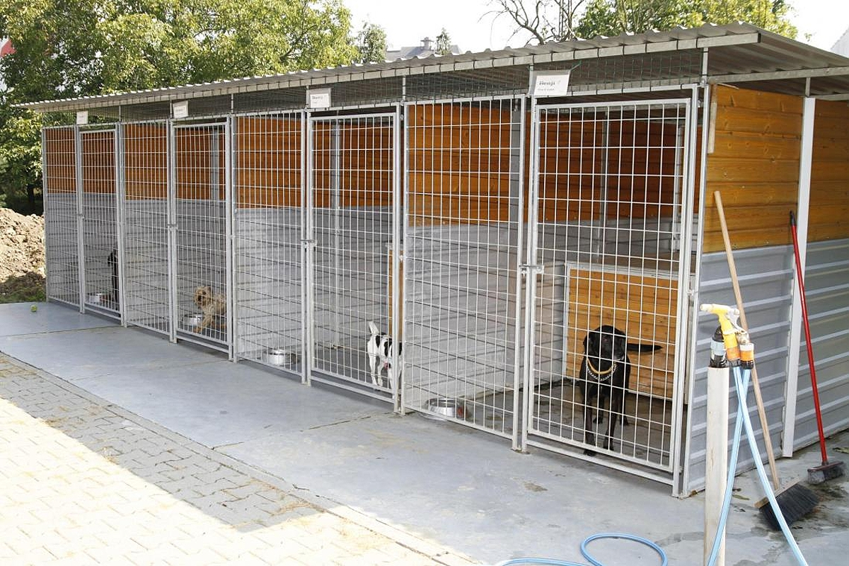
Náš útulok

Slide 3
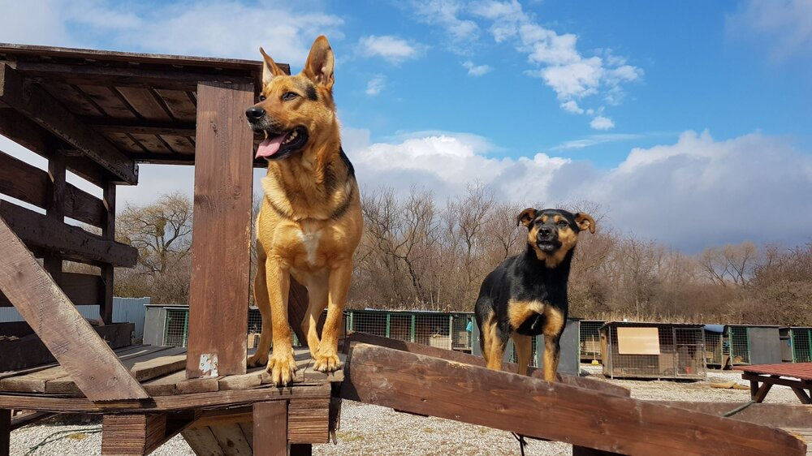
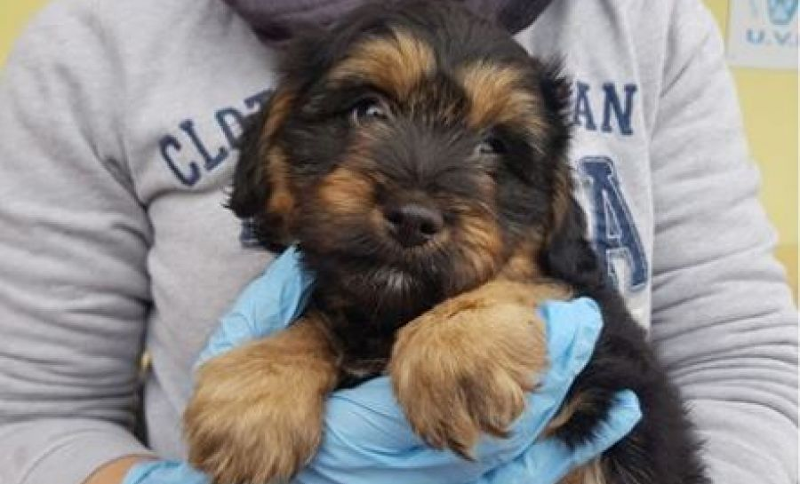
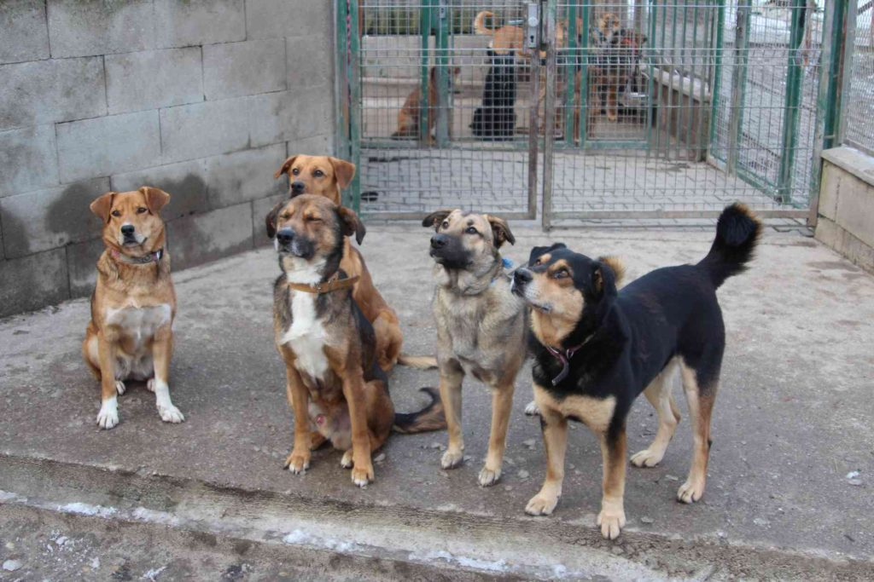
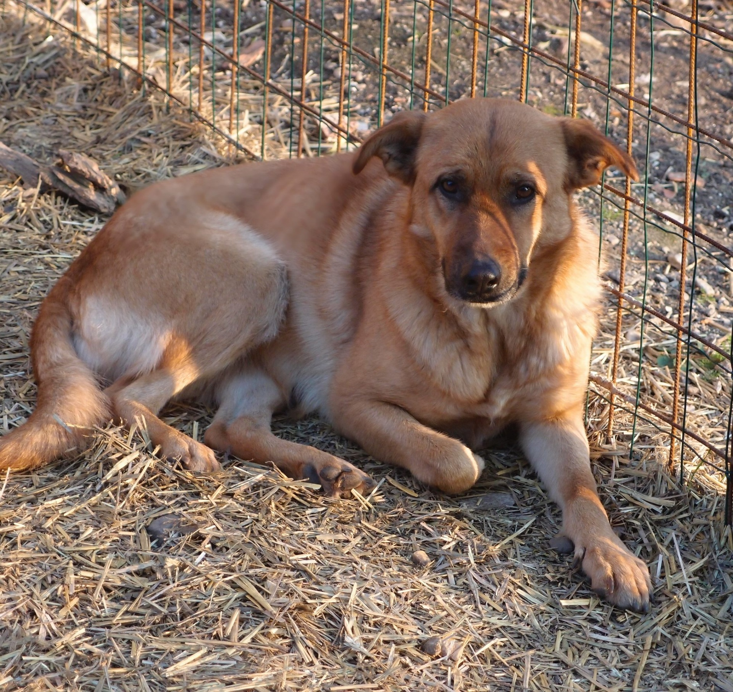
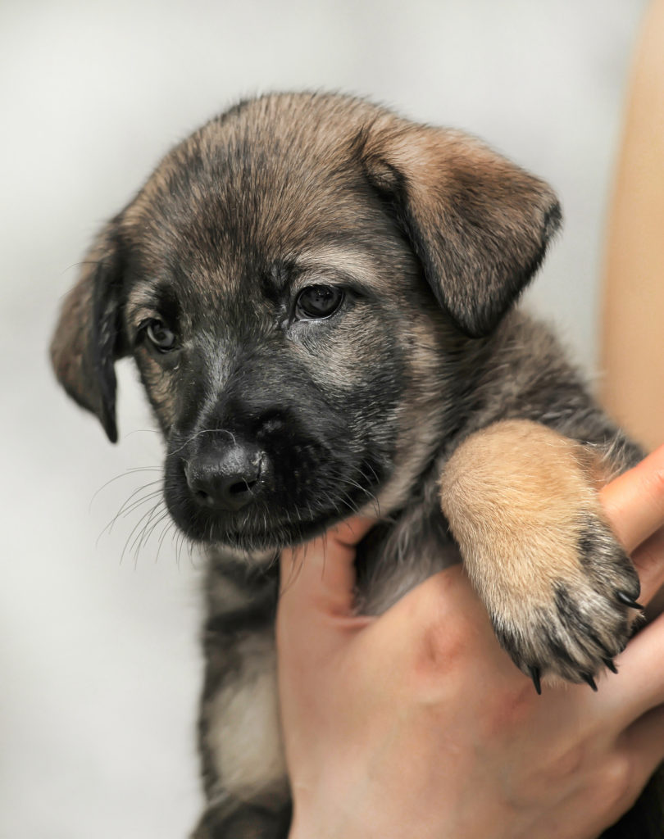
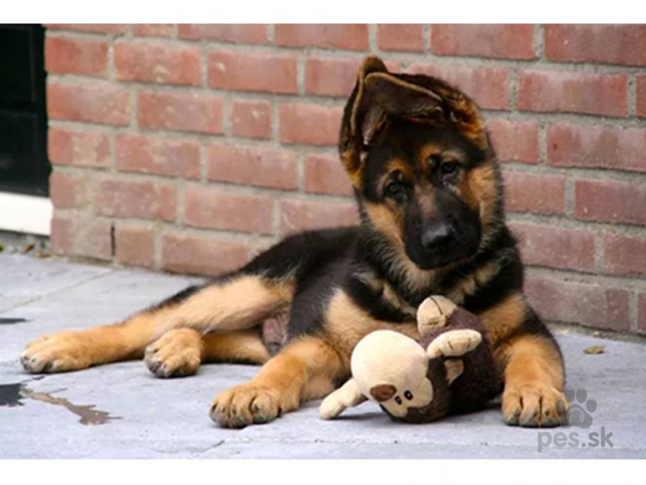
Naše zlatíčka

Slide 4
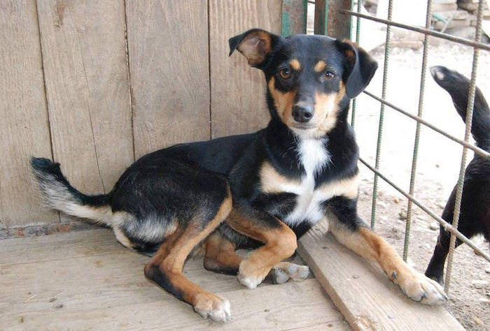
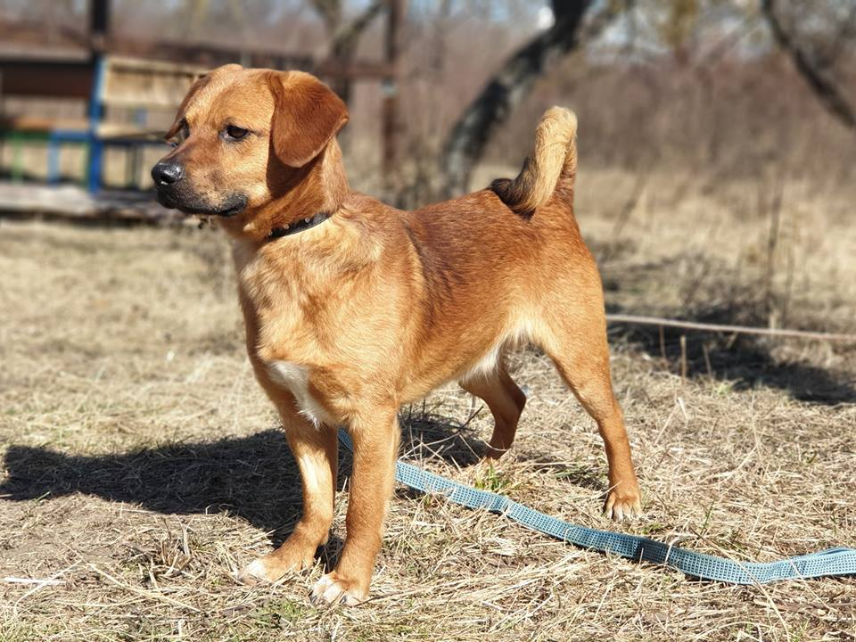
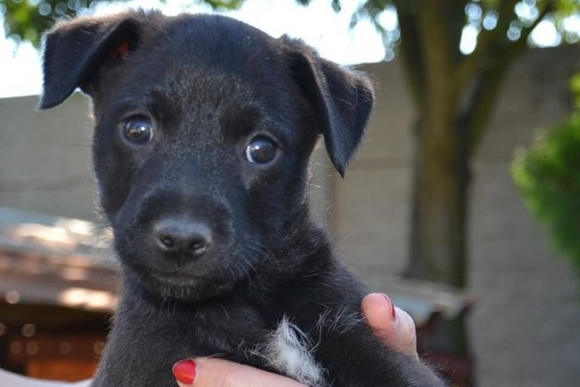
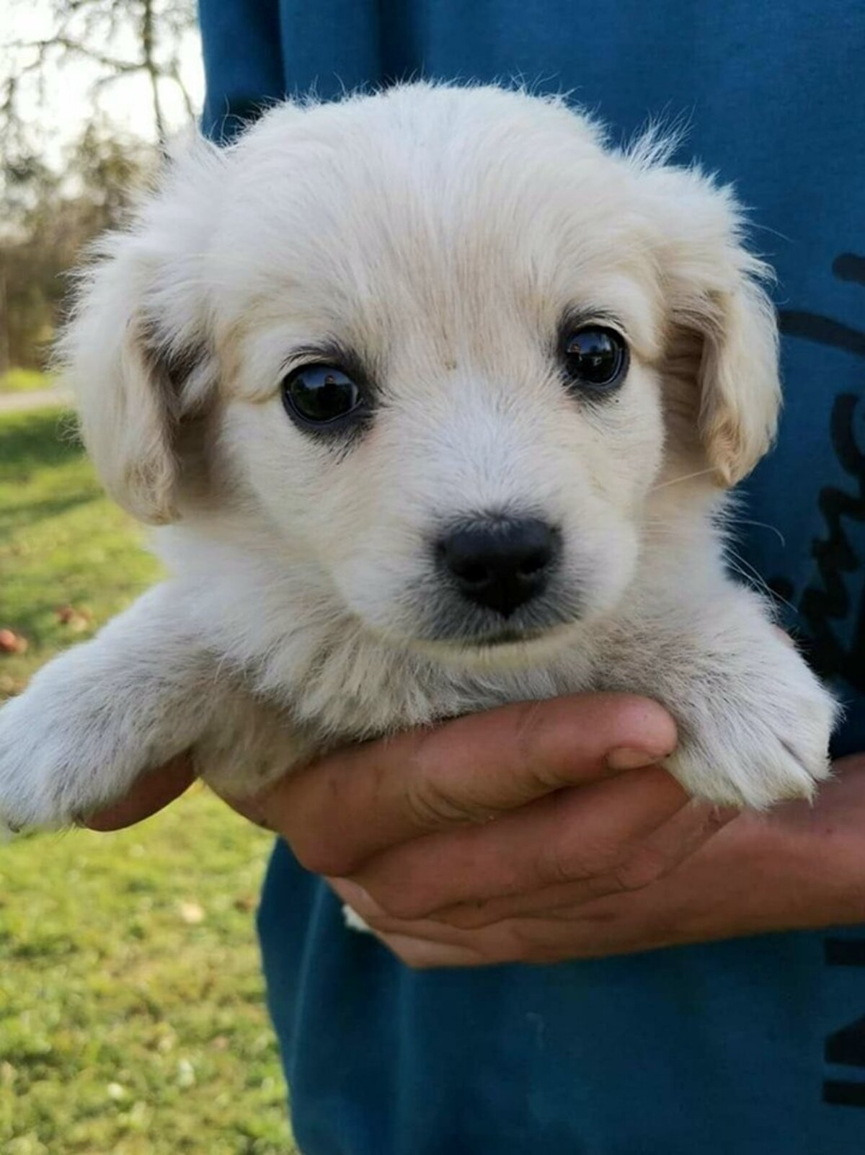
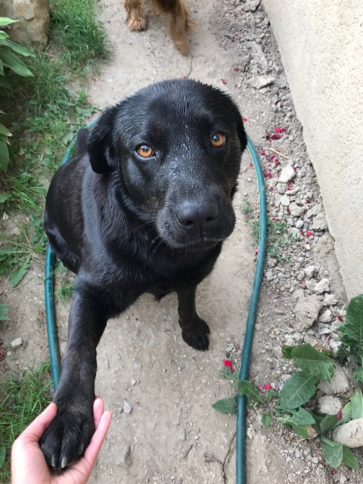
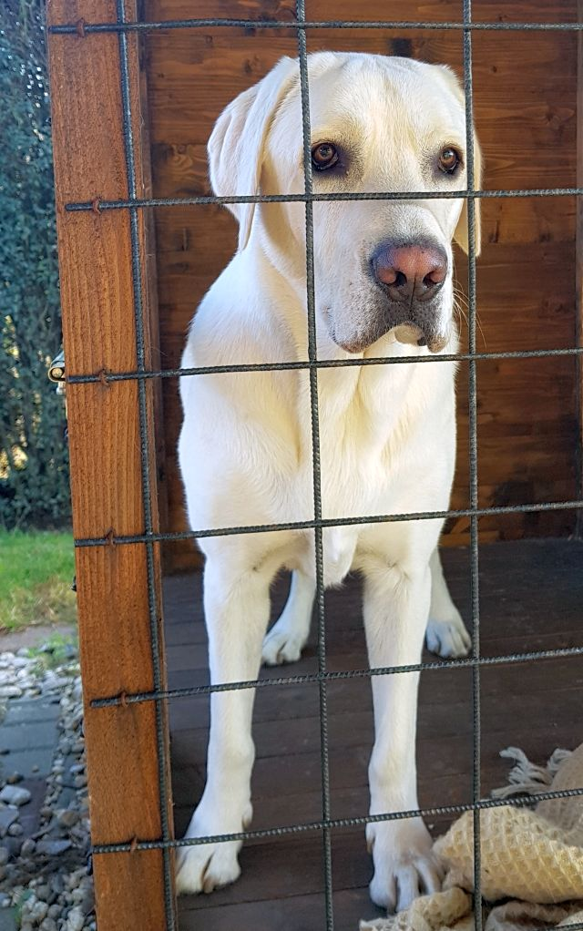

Slide 5
Videá z útulkov
https://youtu.be/CE5Ly4MYMGA
Útulok Kežmarok
https://youtu.be/JeHAUTIvxFU
Útulok UVP Košice
https://youtu.be/AqMrI1G79s4
Útulok Labka

Slide 6

Naše Služby
Adopcia
Venčenie
Odchyt psov
Dočasná opatera

Slide 7
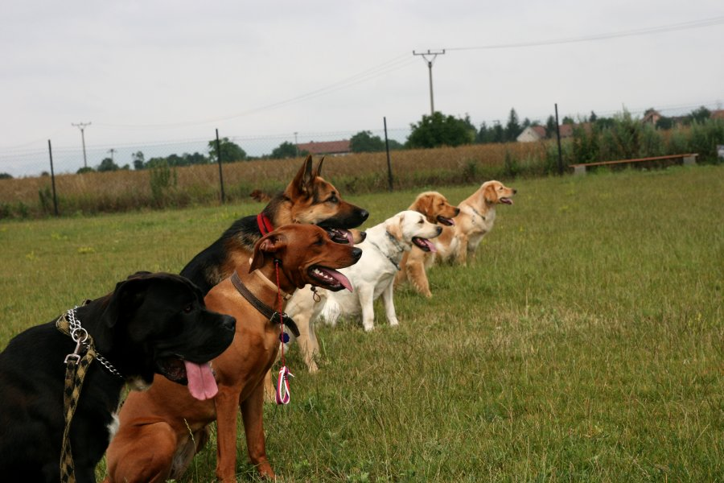
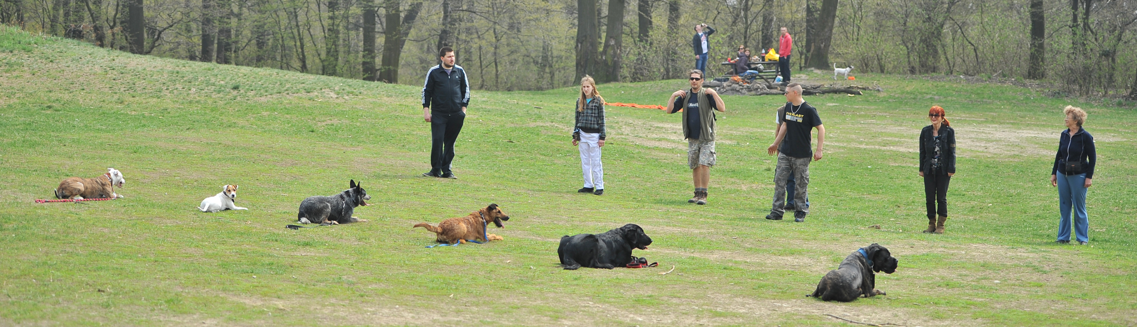
Výcvik
Z nášho útulku odchádzajú vycvičené psy

Slide 8
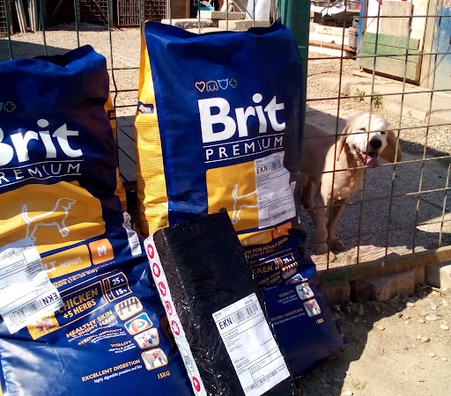
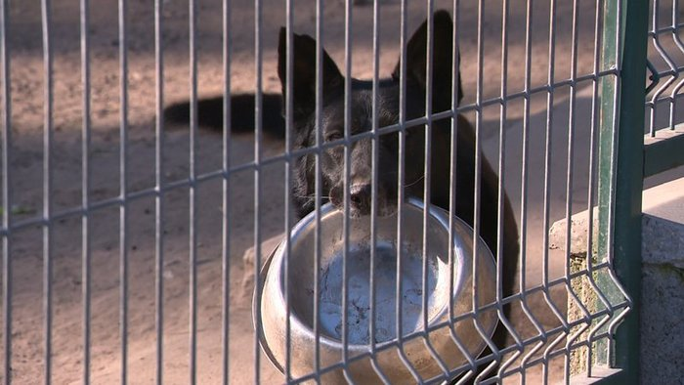
Podporiť nás môžete finančnou čiastkou alebo pomôcť v útulku

Slide 9
Ďakujeme za podporu a tešíme sa na nových majiteľov
Útulok Labka

